Slide 1
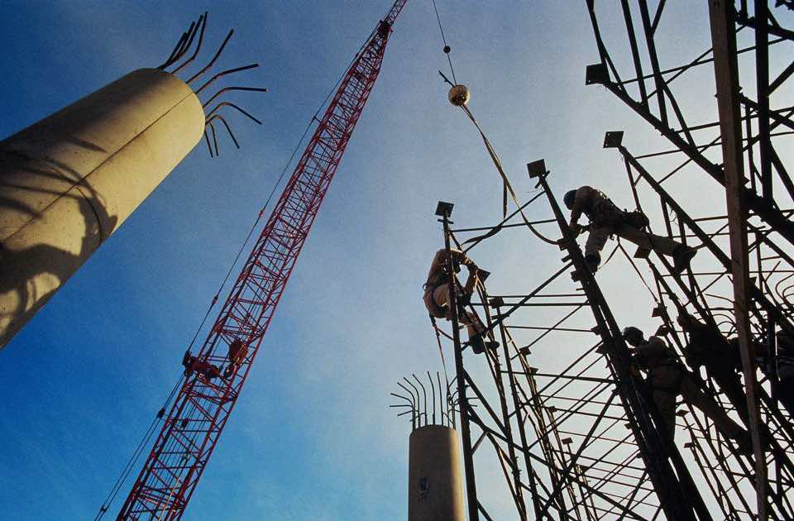
班组长一日工作管理

Slide 2
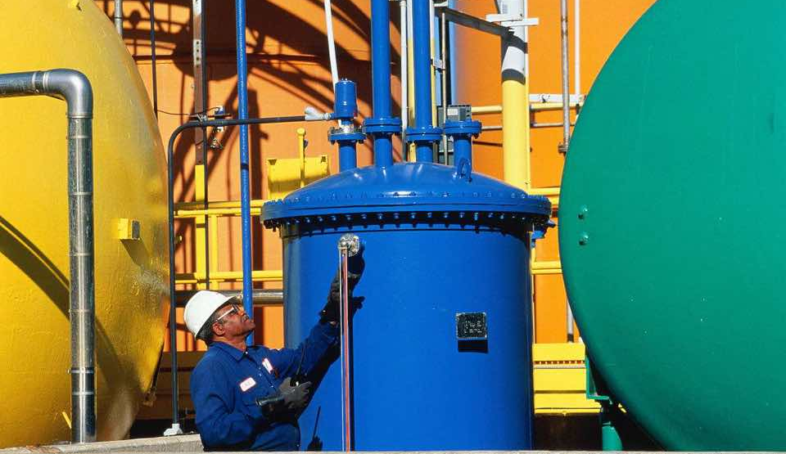
01
什么是管理

Slide 3
1、什么是管理
通过PDCA循环达成目标
P：计划
D：实施
C：检查改善
A：提升

Slide 4
1、什么是管理
管事理人
事事有人管
事事有标准
事事有检查
事事有结果

Slide 5
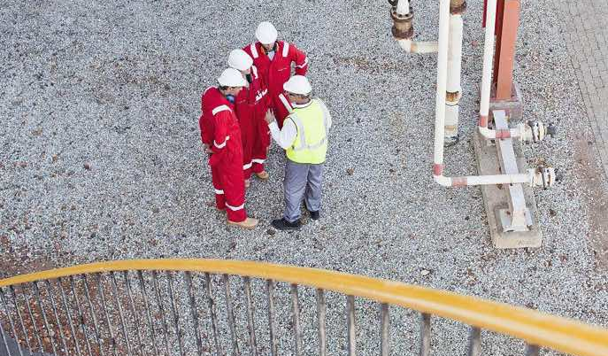
1、什么是管理
班组长职责
安排工作
保质保量按时完成工作计划
管理人员
提高自己及下属能力，创造良好的工作氛围和环境

Slide 6
1、什么是管理
管理者应学会定位，扮好角色
管理者也是被管者
管理者必备的能力
当好被管者才能当好管理者；
去掉自我，融入团队；
不断学习，乐于接受新知识；
学会忍辱负重，经的起挫折；
下属犯错要付连带责任；
要持才助上，绝不持才傲上；
不做“三拍”领导；
不做“员工代表”
不怕碰硬，越碰越强；
善于沟通，协调能力好；
千里眼，辨别真伪，能正确判断；
将军肚，宽宏大量，能容忍大事；
飞毛腿，能在发生问题的第一时间到达现场。

Slide 7
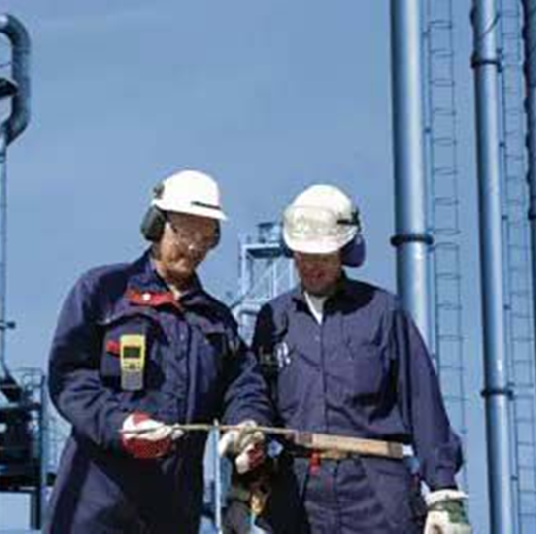
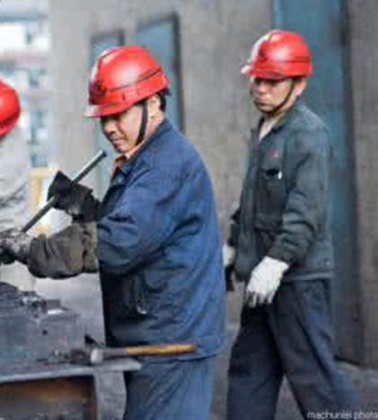
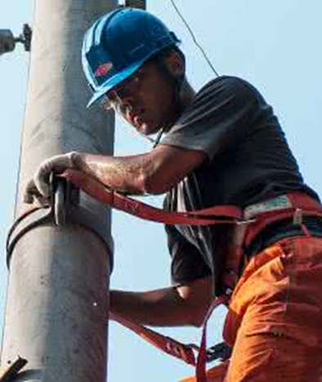
1、什么是管理
班长要做好
上级领导的好帮手
辅佐的含义
能够积极接受上司的指令并真正理解其意图；
能够克服困难，创造性的执行上司的决定。
能运用自己的思维，为上司提供建议；
能保持健康的心态，树立良好辅佐理念；

Slide 8
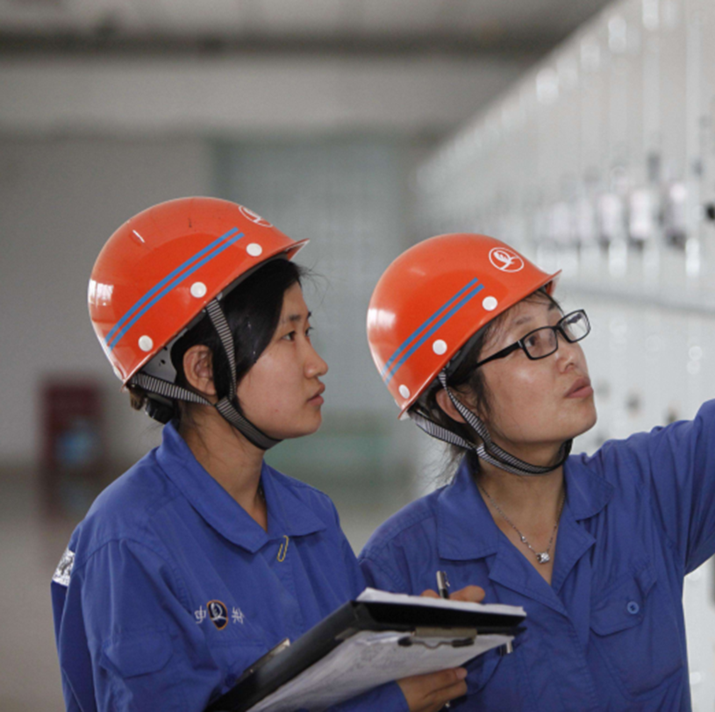
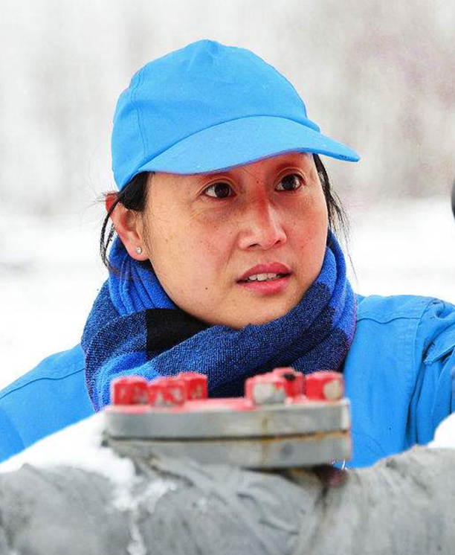
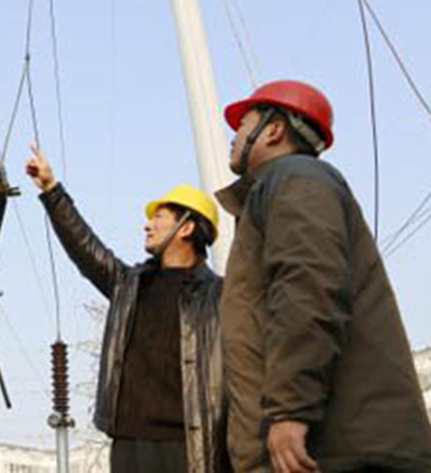
1、什么是管理
班长要做好
上级领导的好帮手
如何做好下属
安心：自动报告你的工作进度；
省心：帮上司解决问题，不制造麻烦；
开心：主动提出改善，提升业绩；
放心：办事想妥，执行力强（忠诚）；

Slide 9
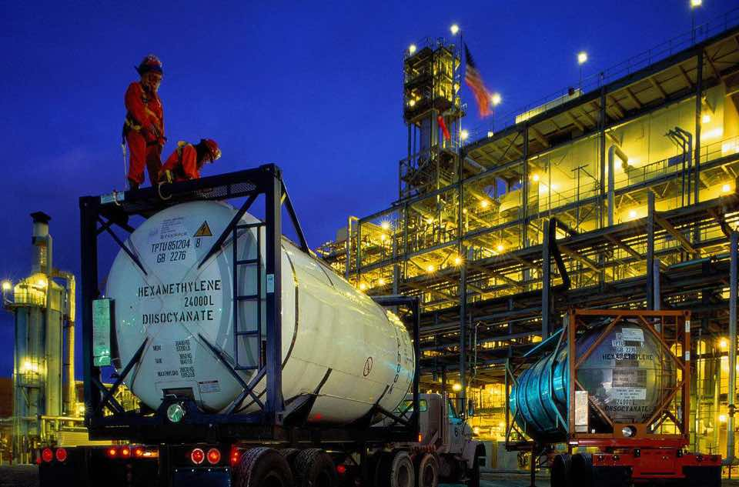
02
班长一日管理

Slide 10
2、班组长一日管理
召开班组会
品质巡检
基础工作的方法
班长必知的3个管理要点
生产前确认
有效的班组沟通

Slide 11
2、班组长一日管理
班长必知的3个管理要点
目标管理
准时开工率、质量管理、机器效率、人工效率、完成率、液体产出率
4M1E
4M：Men 人 Machine 机器 Material 材料 Methed 方法
1E：Environment 环境
6S管理
用6S管理法进行现场安全的管控，现场卫生的管控，现场工作氛围、公司风气的培养

Slide 12
2、班组长一日管理
召开班组会
增强集体观念
上传下达，保持良好沟通；
有序安排，提高工作效率；
创造良好的工作氛围；
引导良好的工作习惯
培养良好的部门风气
信息传递
工作氛围
工作安排
员工指导、教育
3分钟观念引导
品质教育
安全知识
早会的目的
班组会的意义
早会的有效利用

Slide 13
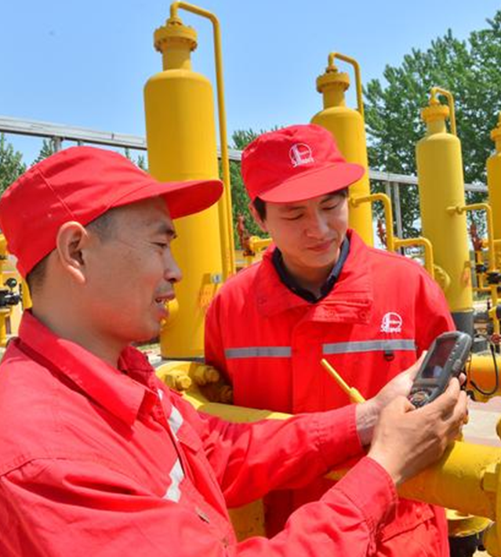
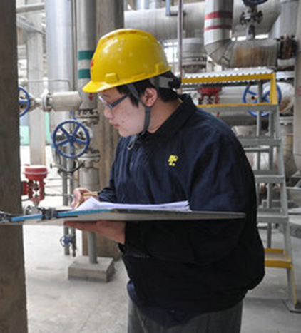
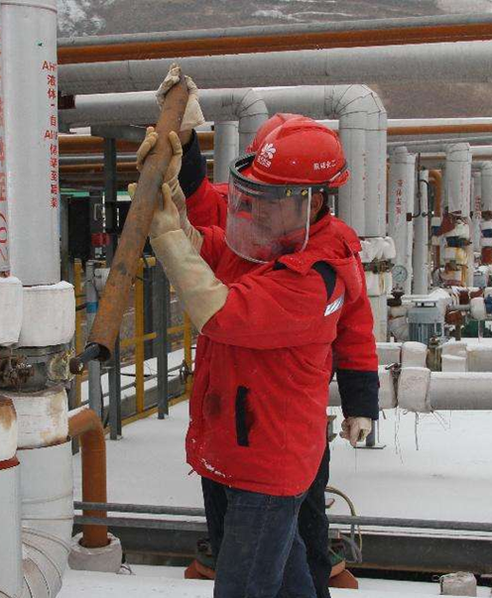
2、班组长一日管理
生产前确认
材料的准确性
现场单据的填写
首检的核查

Slide 14


2、班组长一日管理
品质巡检
检查产品品质情况
检查设备运行状况
及时发现变更点，事前对应
检查工艺执行情况
检查标准化作业实施情况
班长巡检要点

Slide 15

2、班组长一日管理
有效的班组沟通
沟通的效果
不在于你说了多少，而在于对方接受了多少
沟通
就是在讨价还价中寻求一个平衡点
信息沟
（information gap）

Slide 16
2、班组长一日管理
有效的班组沟通
沟通两大定律
黄金定律
你想怎样被别人对待，就怎样去对待别人
白金定律
以别人喜欢的方式对待别人

Slide 17

2、班组长一日管理
有效的班组沟通
倾听4要素：SFEW
smile
Forward lean
Eye-contact
Nod
微 笑
身体前倾
目光交流
点 头

Slide 18
2、班组长一日管理
基础的工作方法
What:问题内容是什么？
Who:是谁发现或发生在谁？
How:如何解决？
When:何时发生/发现？
5why 3H
How many:影响程度？
Where:何处？
How much:付出成本？
Why:为什么会发生？

Slide 19
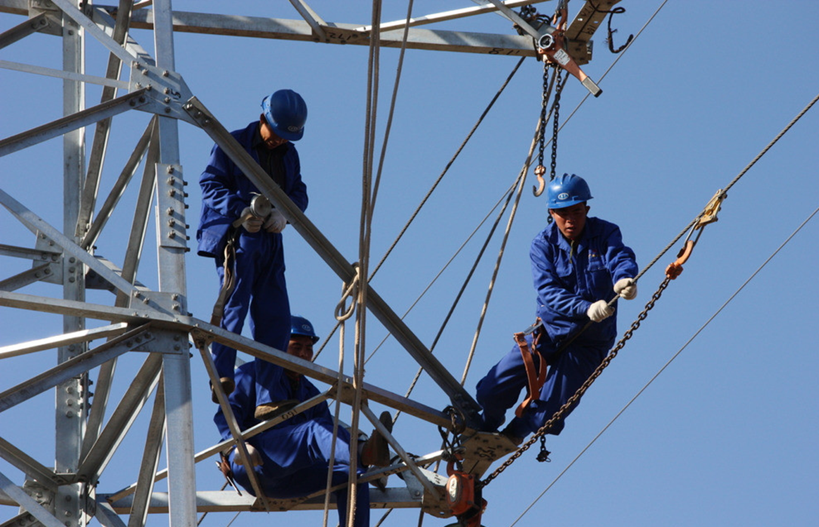
2、班组长一日管理
基础的工作方法
5W
3G
发现问题
询问五次为什么
现场 现状 现物
5W3G工作法

Slide 20
2、班组长一日管理
基础的工作方法
D （define）
明确定义、明确问题
M （measure）
准确的测量问题
运用DMAIC
解决问题
A （analyze）
科学的分析问题
Ｉ（improve）
对策确立，实施改善
C （control）
效果评估，改善维持

Slide 21
感谢聆听 批评指导

